Slide 1


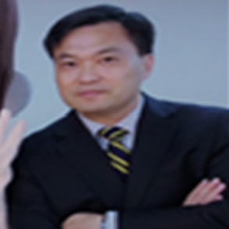
中山醫學大學
【學術倫理】
大學教師研究、技術移轉
與創業
115.03.25(三)
13:30-15:10
地點：正心樓2樓0222教室
參加對象：全校教師 (請至TMS系統報名)
認列點數：教師研習-學術倫理1點
林玉欽
課程大綱
知識化為經濟力量
智財權規劃
技轉獎勵之推動
衍生新創辦理與推動
建議與結語
中山醫學大學產學營運處
技術移轉中心 主任
專長
技轉衍生新創
企業產學合作
政府產學計畫申請輔導
生醫產業分析
創新創業輔導
內容：推動教師與醫師參與研發成果、衍生新創等方面之法規制度建立，以及事業發展處提供多方面之研發成果保護、技術移轉與行政支援。
主辦單位：教學資源暨教師成長中心
聯絡方式：CFD劉怡君 分機11355 經費來源：高教深耕計畫策略1-5-1

